Slide 1
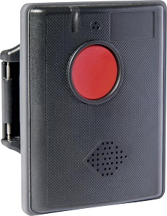
COMUNICAZIONI DI EMERGENZA
Il SilSOS segnala emergenze tramite sensore di accelerazione, uomo morto, uomo a terra o pressione tasto.
La comunicazione in viva-voce, è DECT/GAP.
SilSOS viene assegnato a qualsiasi base cordless Dect, o stazione ripetitrice Dect, integrate dei centralini.

Slide 2

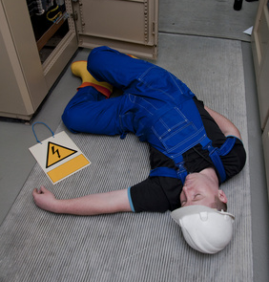
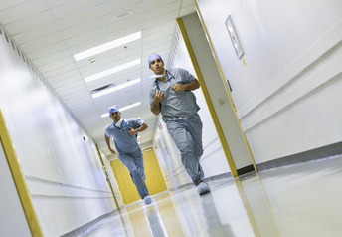
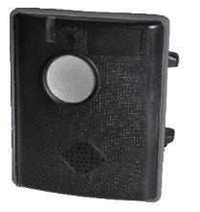
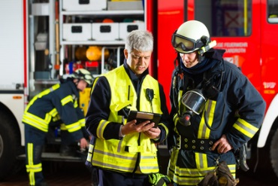
Allarme personale
Possibili applicazioni
Dati tecnici
SILsos made in Germany
EMERGENZE ATTIVABILI TRAMITE PULSANTE O SENSORE DI ACCELERAZIONE
con la tecnologia DECT la comunicazione è sempre disponibile
L’ IP65 lo rende disponibile anche in situazioni estreme
SIL sos è compatibile con tutti i sistemi o cordless DECT.

Slide 3
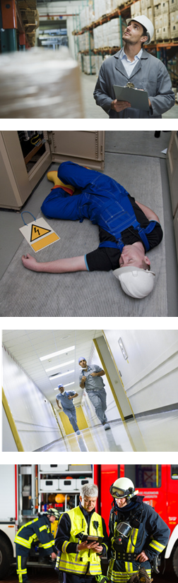
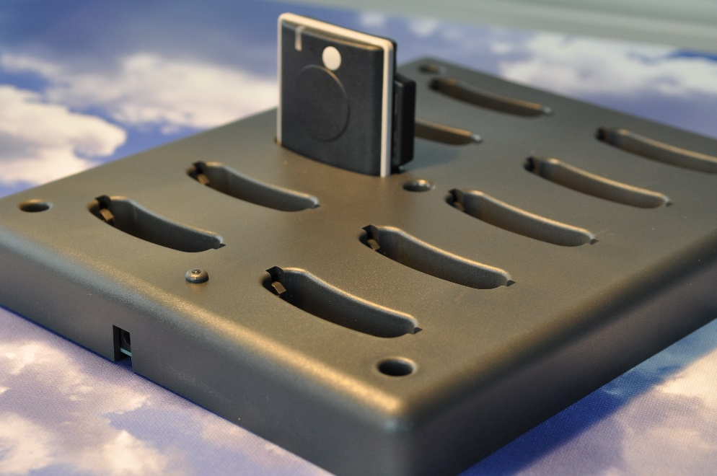
Allarme personale
Applicazioni possibili
Dati tecnici
SILsos made in Germany
USO INDUSTRIALE
Persone in difficoltà possono chiamare premendo il tasto, la chiamata partirà verso uno dei 5 numeri programmati in sequenza fino a che qualcuno risponde.
Il sensore di accelerazione può essere configurato in modo che il collegamento inizi automaticamente dopo un tempo programmato in assenza di movimento.
In fabbrica o in ospedale i visitatori possono essere dotati del SILsos per assicurare la comunicazione e conseguentemente la sicurezza.
Un oggetto prezioso o costoso può essere dotato di SILsos che rileva il movimento dello stesso (per furto ad esempio).

Slide 4
Allarme personale
Applicazioni possibili
Dati tecnici
SILsos made in Germany
Ospedali, cliniche case di riposo
Degenti in difficoltà o aventi bisogno di aiuto possono chiamare facilmente premendo il tasto.
Letti in ospedali in aree di emergenza o degenti che devono rimanere fermi, al movimento faranno scattare un allarme di emergenza.
Persone disabili o bisognosi di aiuto in casa possono usare SILsos per richiedere rapidamente aiuto per un'emergenza.

Slide 5
Allarme personale
Applicazioni possibili
Dati tecnici
SILsos made in Germany
Dati tecnici
DECT GAP, EN 300 444
Classe di protezione IP65
Integrazione con RFID tag for EM4102 (Key Fob in 125 kHz technology)
Accelerometro
Viva-voce
Microfono
LEDs per indicazione alimentazione (due colori)
Pulsante per Emergenza
• Batteria al litio, Capacità: 450mAh, . Tempo di ricarica: circa 12ore
Stand-by:> 100 ore
Conversazione continua:> 6 ore
Carica e programmazione induttiva
Temperatura di esercizio: -10 °C a +40 °C
Temperatura di stoccaggio:-10 °C a +60 °C
Misure: 75mm x 68mm x 16mm
Peso 66g
Disponibile nel colore nero

Slide 6
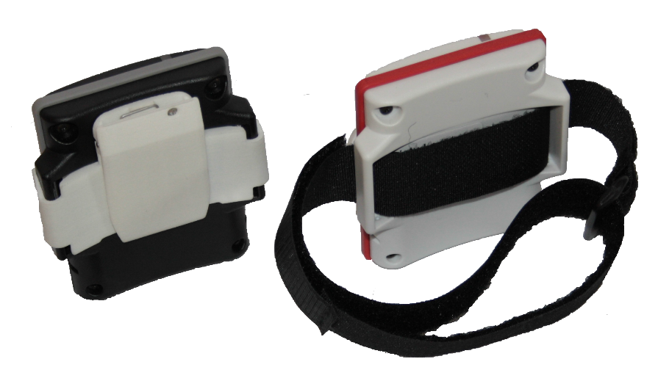
Allarme personale
Applicazioni possibili
Dati tecnici
SILsos made in Germany
Confezione
• SILsos
• Manuale
• Programmatore e ricarica( completi di programma)
• Clip per cintura o camicia
• Nastro Velcro per braccio

Slide 7
Allarme personale
Applicazioni possibili
Dati tecnici
SILsos made in Germany
SIAMO A VOSTRA DISPOSIZIONE PER QUALSIASI INFORMAZIONE
Indirizzo:
Via Carlo Pezzini, 116
26010 SORESINA CR
Italia
Telefono: +39 0374 690000 r.a.
Fax: +39 0374 690121
E-Mail: info@siltel.com Web: www.siltel.com

